Slide 1

Présentation de la réalisation du CI/CD adaptée à la SUN
Notes:
Le CI/CD est une approche éprouvée pour accélérer la livraison de logiciels. Nous avons adapté cette approche pour SUN pour améliorer la qualité de nos produits. Découvrez comment nous y sommes parvenus dans cette présentation.

Slide 2
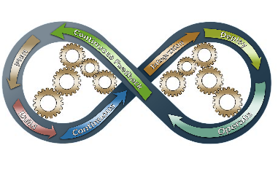
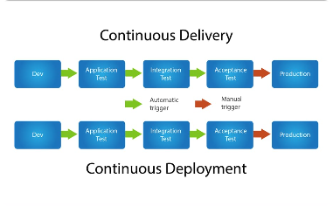
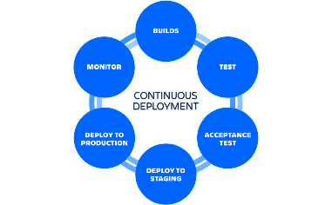
Qu'est-ce que le CI/CD ?
Intégration continue
Livraison continue
Déploiement continu
L'intégration continue permet d'intégrer plusieurs fois par jour les modifications du code source dans la branche principale. Cela permet un développement plus fluide et une identification rapide des erreurs.
La livraison continue permet de livrer rapidement et fréquemment des versions stables grâce à l'automatisation des tests et des déploiements.
Le déploiement continu pousse automatiquement les modifications validées en production. Cela permet de réduire les risques d'erreurs et d'augmenter la fréquence des livraisons.

Slide 3
Pourquoi l'adapter pour l'entreprise SUN ?
Qualité
Efficacité
Agilité
Le CI/CD permet de détecter rapidement les erreurs de code et les problèmes d'intégration, améliorant ainsi la qualité de notre logiciel.
Le CI/CD accélère le processus de développement et de livraison. Nous pouvons ainsi livrer des produits de meilleure qualité plus rapidement.
Le CI/CD facilite la résolution rapide des problèmes d'intégration, nous permettant de nous adapter rapidement aux changements de besoins des clients.

Slide 4
Présentation de la réalisation pour SUN
1
Évaluation des besoins
Nous avons d'abord évalué les besoins spécifiques de SUN en matière de CI/CD, y compris les outils nécessaires et les flux de travail. Nous avons identifié les processus clés qui doivent être automatisés pour améliorer l'efficacité.
Conception du système
2
Nous avons conçu un système de CI/CD sur mesure pour SUN en utilisant les meilleurs outils sur le marché. Nous avons intégré les outils avec les processus existants de développement et de livraison.
3
Installation et configuration
Nous avons installé et configuré le système de CI/CD pour SUN, envergure de manière transparente dans les processus existants. Nous avons formé les employés à l'utilisation du nouveau système et avons travaillé avec eux pour identifier les flux de travail optimaux.
Lancement
4
Nous avons lancé avec succès le système de CI/CD pour SUN, obtenant des résultats immédiats en termes d'amélioration de la qualité, d'efficacité et d'agilité des processus. Nous avons continué à ajuster et à améliorer le système pour maximiser les avantages pour SUN.

Slide 5




Méthodologie de mise en place
Brainstorming et Organisation
Collaboration
Conception et codage
Tests et validation
Nous avons organisé une séance de brainstorming pour identifier les processus qui doivent être automatisés, les outils à utiliser et les flux de travail optimaux.
Nous avons travaillé en étroite collaboration avec les employés de SUN tout au long du processus pour nous assurer que les flux de travail étaient optimaux et que le système répondait aux besoins précis de SUN.
Nous avons conçu et codé le système de CI/CD sur mesure pour SUN, en utilisant les meilleures pratiques et les outils du marché.
Nous avons testé le système de manière approfondie pour assurer la qualité et la stabilité. Nous avons ensuite validé le système en utilisant des exemples concrets provenant de SUN.

Slide 6
Résultats et bénéfices obtenus
1
Amélioration de la qualité
2
Accélération du processus de développement et de livraison
Le système de CI/CD a considérablement amélioré la qualité du logiciel produit par SUN.
Nous avons vu des améliorations significatives en termes d'efficacité grâce au système de CI/CD.
3
Adaptabilité accrue
4
Économies de temps et d'argent
Le système de CI/CD a permis à SUN de s'adapter rapidement aux changements de besoins des clients et aux demandes croissantes.
Le système de CI/CD a permis à SUN de réduire les coûts et d'améliorer la satisfaction de ses clients en produisant des logiciels de meilleure qualité plus rapidement.

Slide 7

Questions/Réponses

